Slide 1
Rețele neuronale LSTM pentru serii de timp
Lumînăraru Ionuț - 342
Duzi Mihai-Nicolae - 352

Slide 2
Rezumat
Această lucrare analizează diverse modele de inteligență artificială pentru serii de timp, cu scopul prezicerii consumului de curent electric al unei locuințe. Pentru testarea modelelor, am folosit setul de date Individual Household Electric Power Consumption. Sunt prezentate și comparate modele auto-regresive, printre care și modele din sfera învățării adânci precum rețelele neuronale LSTM și transformes.
Motivația acestui studiu este de a găsi o metoda de regresie care sa prezică cu o precizie rezonabilă consumul cu electricitate dintr-o gospodărie pe o anumită perioadă având in vedere volumul de date si resursele fizice
Principalele metode de a rezolva acest task sunt: modele ARMA, retele Long Short-Term Memory, Transformers.
Soluția pe care am ales-o este LSTM deoarece LSTM-urile sunt avantajoase față de Transformers în cazul seturilor de date de dimensiune medie, deoarece necesită mai puțini parametri, sunt mai stabile la antrenare și modelează natural dependențele secvențiale, având un consum redus de memorie.

Slide 3
Setul de date
In acest dataset avem 9 features-uri
primele 2 nu vor fi folosite deoarece se subînțeleg din logica seriei de timp.
Feature-ul Global_active_power este cel pe care vrem sa îl prezicem iar restul sunt date exogene(date care au o corelație mare cu feature-ul pe care vrem să îl prezicem) care vor fi folosite pentru a imbunătății prezicerea.
Deoarece setul inițial conținea peste două milioane de eșantioane, am decis să facem o operație de downsampling, luând măsurătorile din oră în oră, astfel reducând setul de date la aproximativ 35000 de eșantioane. Pentru fiecare oră am luat media celor 60 de minute, cu excepția intensității, unde am luat valoarea maximă.

Slide 4
Date | Feature | Date |  |  | no
Time | Feature | Categorical |  |  | no
Global_active_power | Feature | Continuous |  |  | no
Global_reactive_power | Feature | Continuous |  |  | no
Voltage | Feature | Continuous |  |  | no
Global_intensity | Feature | Continuous |  |  | no
Sub_metering_1 | Feature | Continuous |  |  | no
Sub_metering_2 | Feature | Continuous |  |  | no
Sub_metering_3 | Feature | Continuous |  |  | no

Slide 5
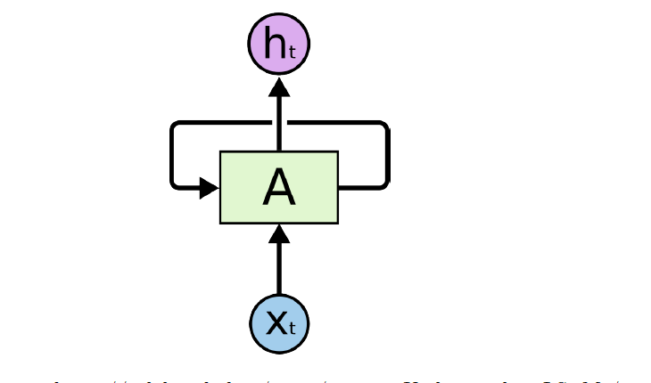
RNN( Recurent Neural Network)
Rețelele neuronale sunt printre cele mai puternice modele din învățarea automată. Însă, rețelele neuronale clasice au o problemă majoră, anume lipsa de memorie. Cu o rețea clasică nu te poți, folosi de date din trecut pentru a prezice datele din viitor, cum ar fi consumul de curent al unei case.
Nu putem spune același lucru și despre rețelele neuronale recurente, care pot ține în memorie informații și despre valorile eșantioanelor trecute, pentru a prezice valorile din viitor. Mai jos avem schema unei rețele neuronale recurente, respectiv a unei rețele neuronale recurente „desfăcute”.

Slide 6
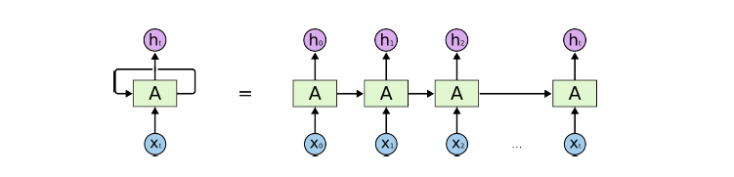
Rețeaua neuronala recurentă scrisă desfășurat

Slide 7
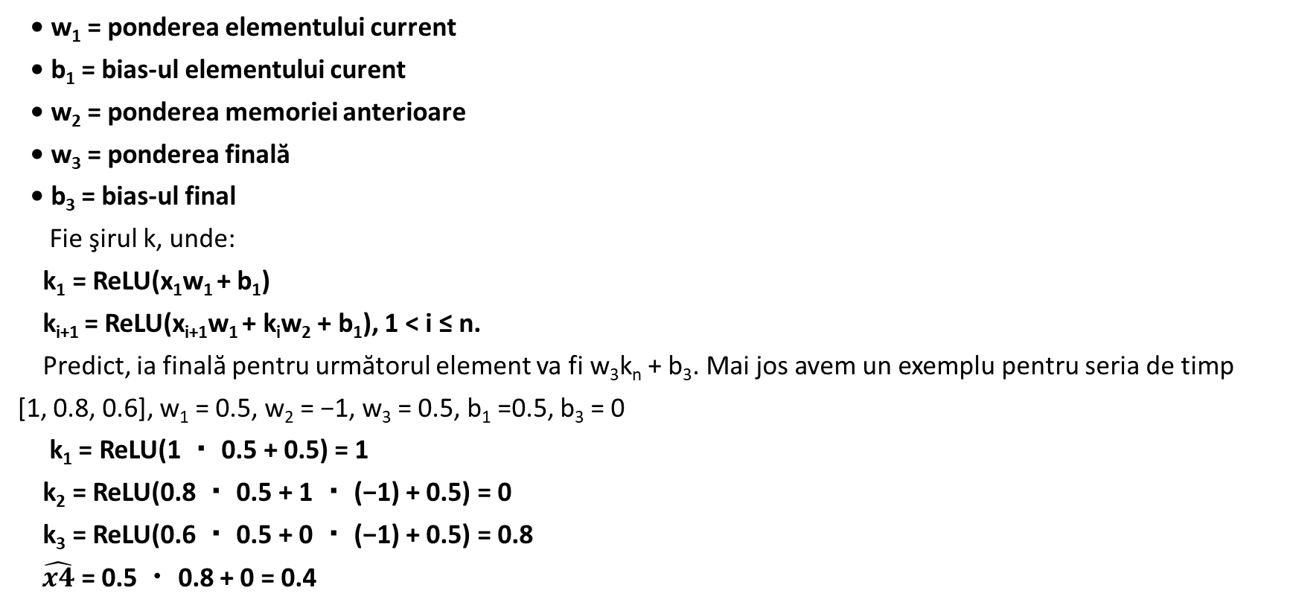
Cum funcționează modelul
• w₁ = ponderea elementului current
• b₁ = bias-ul elementului curent
• w₂ = ponderea memoriei anterioare
• w₃ = ponderea finală
• b₃ = bias-ul final
Fie şirul k, unde:
k₁ = ReLU(x₁w₁ + b₁)
k_{i+1} = ReLU(x_{i+1}w₁ + k_{i}w₂ + b₁), 1 < i ≤ n.
Predict, ia finală pentru următorul element va fi w₃k_{n} + b₃. Mai jos avem un exemplu pentru seria de timp
[1, 0.8, 0.6], w₁ = 0.5, w₂ = −1, w₃ = 0.5, b₁ =0.5, b₃ = 0
k₁ = ReLU(1 ・ 0.5 + 0.5) = 1
k₂ = ReLU(0.8 ・ 0.5 + 1 ・ (−1) + 0.5) = 0
k₃ = ReLU(0.6 ・ 0.5 + 0 ・ (−1) + 0.5) = 0.8
$\hat{x4}$ = 0.5 ・ 0.8 + 0 = 0.4

Slide 8
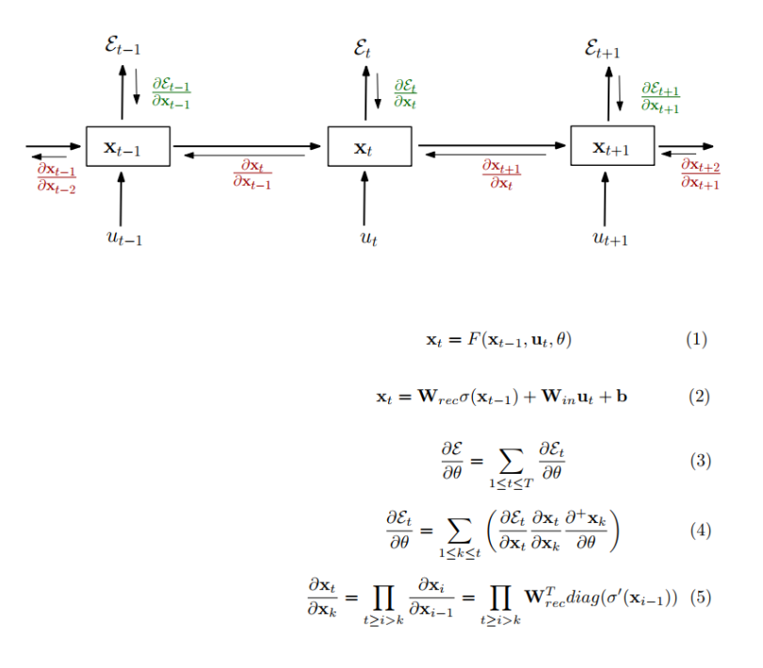
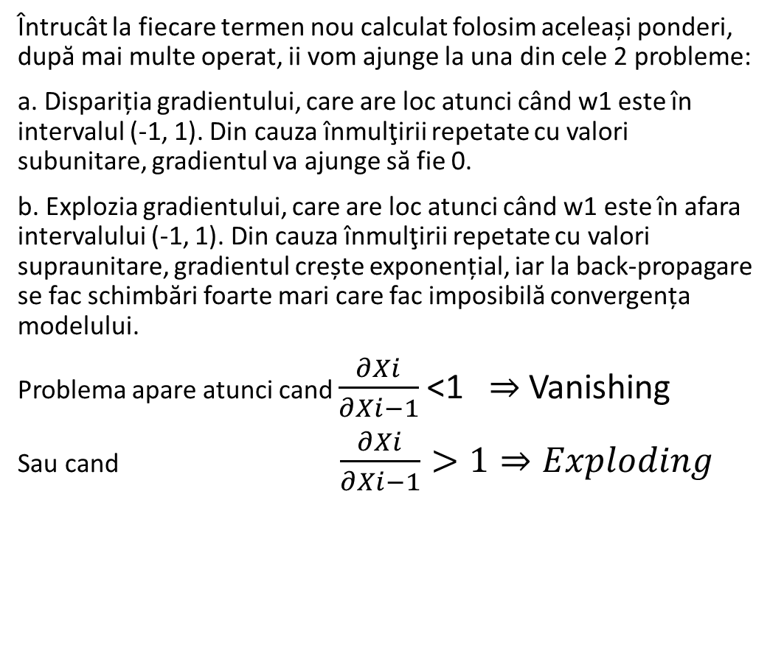
Vanishing gradient și Exploding Gradient
Întrucât la fiecare termen nou calculat folosim aceleași ponderi, după mai multe operat, ii vom ajunge la una din cele 2 probleme:
a. Dispariția gradientului, care are loc atunci când w1 este în intervalul (-1, 1). Din cauza înmulţirii repetate cu valori subunitare, gradientul va ajunge să fie 0.
b. Explozia gradientului, care are loc atunci când w1 este în afara intervalului (-1, 1). Din cauza înmulţirii repetate cu valori supraunitare, gradientul crește exponențial, iar la back-propagare se fac schimbări foarte mari care fac imposibilă convergența modelului.
Problema apare atunci cand $\frac{∂Xi}{∂Xi−1}$ <1 $⇒$Vanishing
Sau cand $\frac{∂Xi}{∂Xi−1}>1⇒Exploding$

Slide 9
LSTM(Long Short-Term-Memory) networks
După cum am menționat anterior, rețelele neuronale nu reușesc să țină în memorie prea multe eșantioane din cauza problemei gradientului. Această problemă nu există însă și la rețelele neuronale LSTM care folosesc două tipuri de memorie:
a. Memoria pe termen scurt (Short-Term) – aceeași cu cea din RNN
b. Memoria pe termen lung (Long-Term) - poate reține informații pe termen lung pe care RNN-ul nu le putea reține
Mai jos avem schema unei rețele neuronale LSTM:

Slide 10
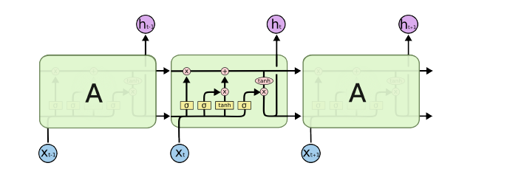

Slide 11
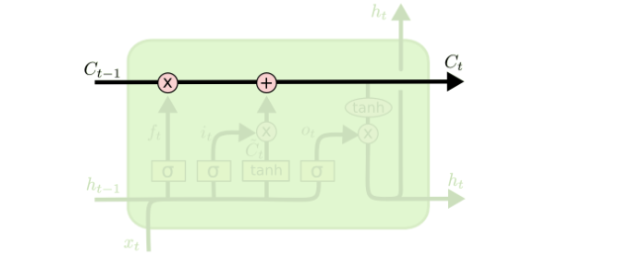
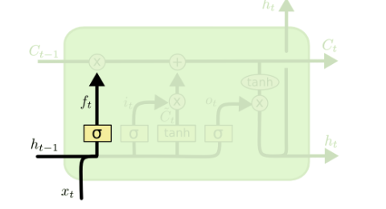
Notăm cu C șț h memoria pe termen lung, respectiv scurt și le inițializăm cu 0. De asemenea, avem seria de timp x cu n elemente, iar noi vrem să prezicem următorul element. De asemenea, avem următoarele ponderi:
Wf-Forget Gate,
Wi - Input Gate
Wc Candidate Gate
Wo - Output Gate.
Respectiv, bias-urilelor: bf , bi, bc, bo.
Primul pas: Forget Gate În acest pas decidem câte procente din L păstrăm folosind formula:
f = sigmoid(Wf ・ [x, h] + bf ).

Slide 12
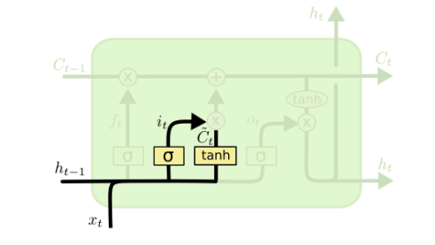
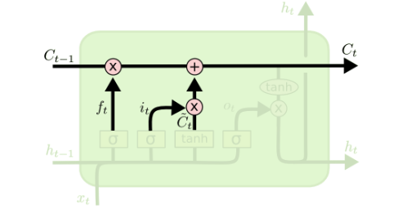
i = sigmoid(Wi ・ [x, h] + bi).
Cnou = tanh(Wc ・ [x, h] + bc).

Slide 13
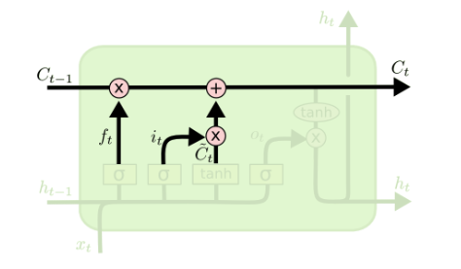
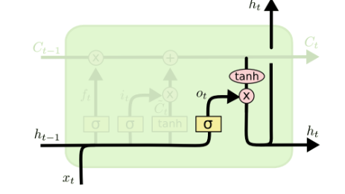
C = Cvechi ・ f + Cnou ・ i.
o = sigmoid(Wo ・ [x, h] + bo).
hnou = o ・ tanh(C)

Slide 14
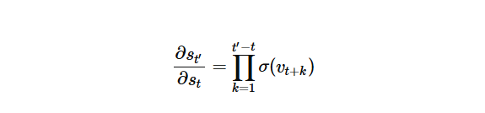

Repetăm procedeul folosind noua memorie și parcurgând seria de timp. Când ajungem la finalul ei, predict, ia va fi dată de valoarea sau de valorile din hnou.
Observăm că $\frac{∂C}{∂Cvechi}$= f, și deoarece f este o valoare între 0 şi 1 riscul de a apărea problema gradientului este mult mai scăzut.

Slide 15
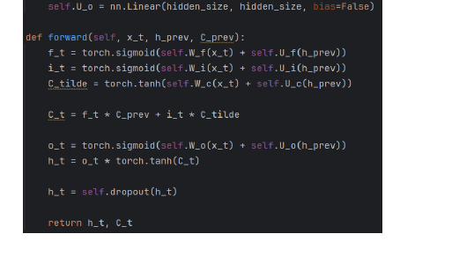
Functia de forward pentru o unitate LSTM in python folosind pytorch

Slide 16
Rezultate
Inițial, am antrenat o rețea neuronală LSTM doar pe seria de timp a coloanei ,,Global_active_power” din setul de date menționat de mai sus.
Pentru antrenament am folosit:
MinMaxScale pentru date
Secvente de lungime 48 si un batch de 64
3 straturi si un dropout de 20%
Funcția de pierdere optimizată este Huber Loss( un hibrid intre MSE si MAE)
Optimizatorul folosit este Adam

Slide 17
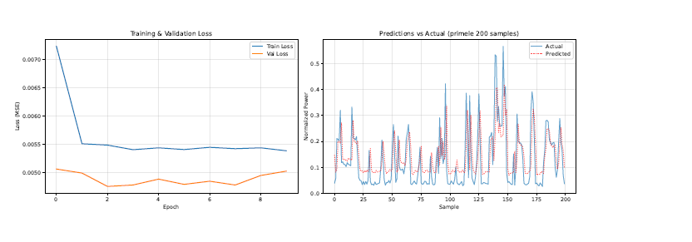
Rezultate fără exogene
Test Loss (MSE): 0.003395, Test RMSE: 0.058268.

Slide 18
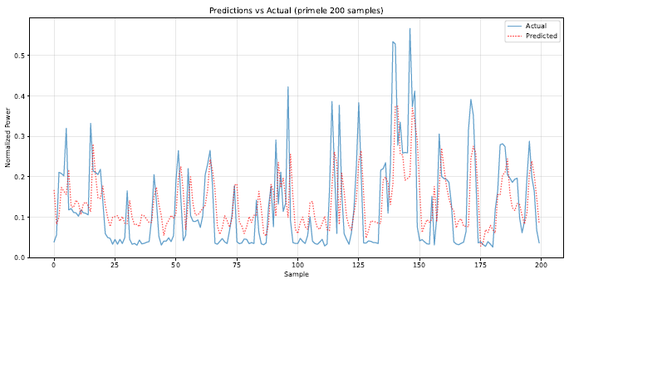
Rezultate cu date exogene
Test Loss (MSE): 0.003182, Test RMSE: 0.056405.

Slide 19
Alte modele de predicție
Transformer
Chiar dacă rețelele neuronale LSTM sunt mult mai bune in ceea ce privește memoria pe termen lung acestea sunt tot supuse riscului riscului problemei gradientului.
La transformeri în schimb aceasta problemă dispare de tot deoarece între fiecare două poziții din secvență, fie ele cuvinte, tokeni sau numere dintr-o serie de timp, ,,distanța” este 1. Cu alte cuvinte un transformer se poate uita oricât de mult in spate, fără ca acesta să piardă context.
Un alt avantaj important al transformerilor față de RNN sau LSTM este paralelizarea.

Slide 20
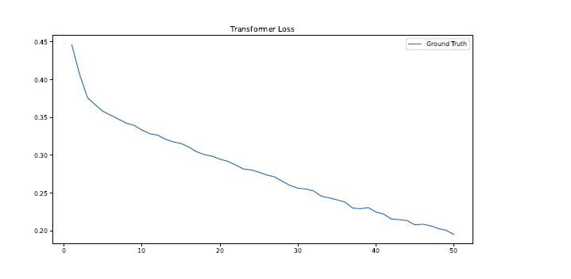

Rezultat Tranformer
Am antrenat un transformer cu următorii hiperparametri: Lungimea secvenței: 24, Stare ascunsă: 64, Straturi: 2, Capete: 4, Epoci: 50, Normalizare: StandardScaler, Rata de învățare: 5 *${10}^{−4}$, Funcție de optimizat: Mean Squared Error, Optimizator: Adam.

Slide 21
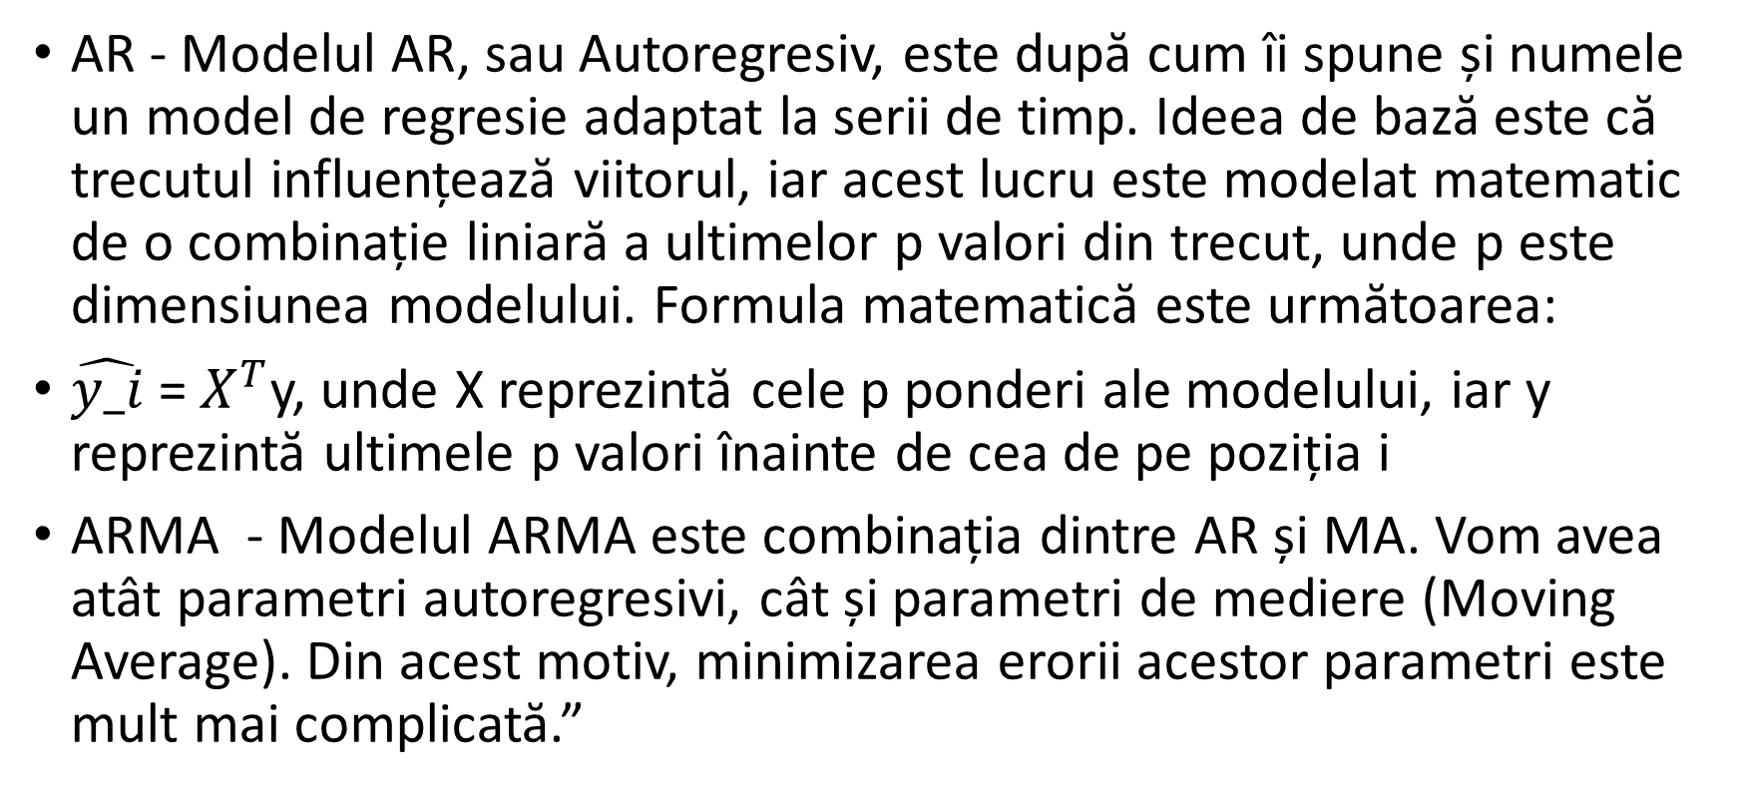
ARMA
AR - Modelul AR, sau Autoregresiv, este după cum îi spune și numele un model de regresie adaptat la serii de timp. Ideea de bază este că trecutul influențează viitorul, iar acest lucru este modelat matematic de o combinație liniară a ultimelor p valori din trecut, unde p este dimensiunea modelului. Formula matematică este următoarea:
$\hat{y_i}$= $X^{T}$y, unde X reprezintă cele p ponderi ale modelului, iar y reprezintă ultimele p valori înainte de cea de pe poziția i
ARMA - Modelul ARMA este combinația dintre AR și MA. Vom avea atât parametri autoregresivi, cât și parametri de mediere (Moving Average). Din acest motiv, minimizarea erorii acestor parametri este mult mai complicată.”

Slide 22
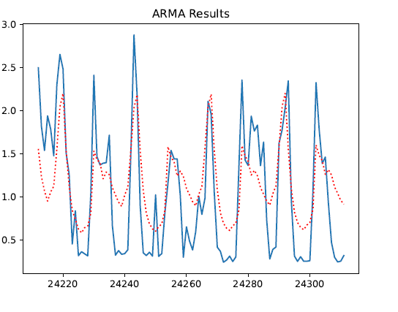
Rezultat ARMA
În urma antrenării modelului sezonal ARMA, care se uită la secvențe de câte 24 de eșantioane, sau 24 de ore, am folosit un parametru autoregresiv, un ordin de diferențiere și un parametru de mediere, obținând media pătratelor erorilor de 23.8666.

Slide 23
Concluzii
Modelul ARMA este de departe cel mai slab dintre cele prezentate
Datele exogene în LSTM au scăzut loss-ul cu ~6.28%
Transformer-ul are un loss mai mare din cauza scalării standard, dar în grafice se vede că a dat cele mai bune rezultate
De asemenea, transformer-ul este mult mai rapid, am antrenat 50 de epoci în 3-4 minute față de LSTM unde 10 epoci au durat 15 minute.

Slide 24
Posibile îmbunătățiri
Încercarea a mai multor combinații de hiperparametri, în special la ARMA pentru o performanță mai bună.
Antrenarea unui RNN pentru a vedea cum pe termen lung acesta nu face față.
Încercarea unor modele pre-antrenate pe secvențe

Slide 25
Mulțumim pentru atenție!

